Slide 1
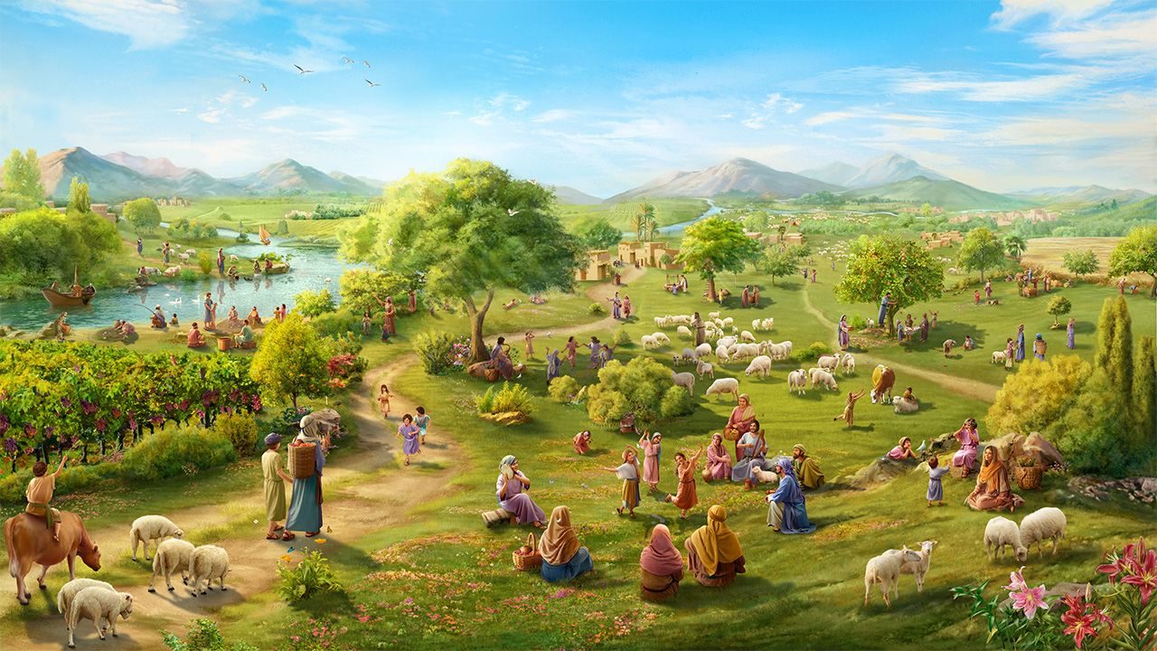
प्रतिज्ञाका उत्तराधिकारीहरू, आशाका बन्दीहरू
— नोभेम्बर २९, २०२५ का लागि अध्याय ९

Slide 2
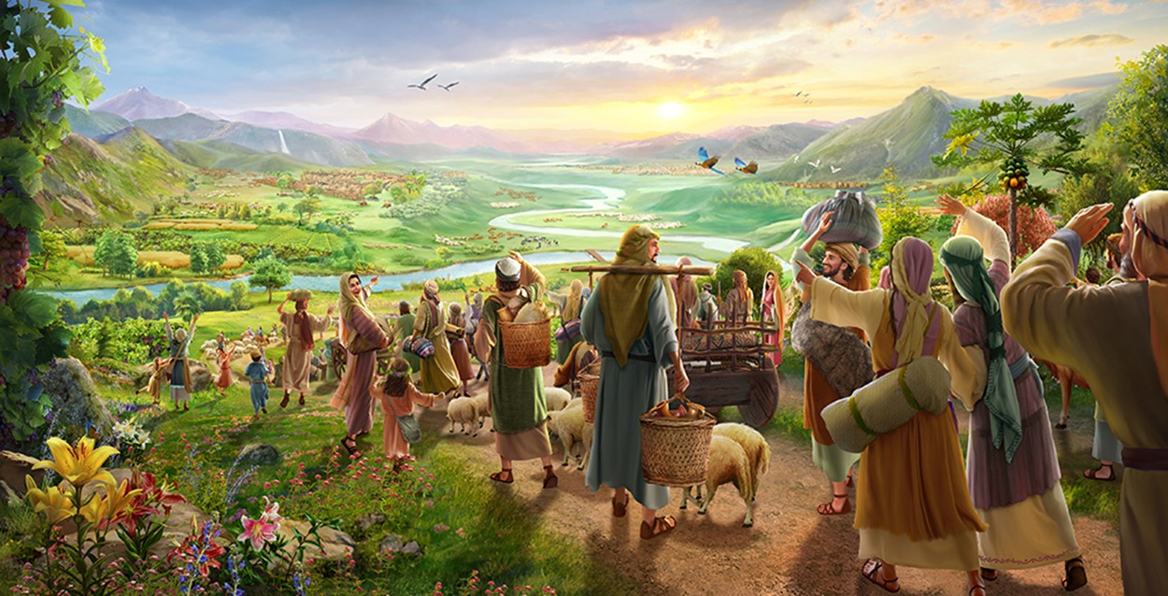
“हे आशाका बन्दीहरू, आफ्नो बलियो किल्लामा फर्क; आज म घोषणा गर्छु कि म तिमीहरूलाई दोब्बर प्रतिफल दिनेछु।”
जकरिया ९:१२

Slide 3

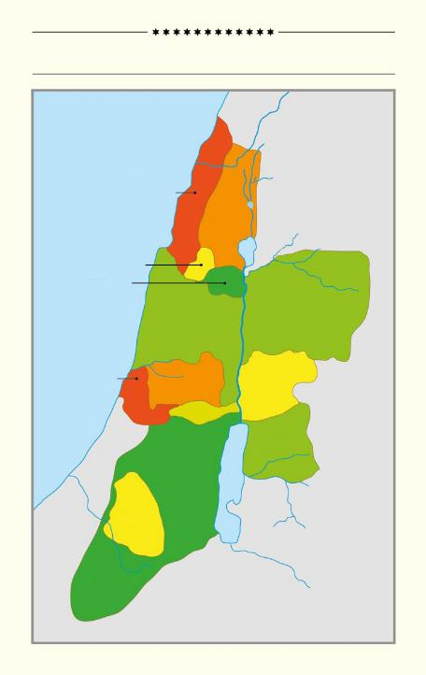
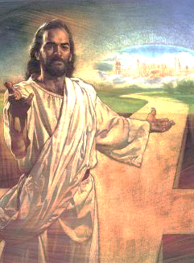
यहोशूको पुस्तकका अध्याय १३ देखि २१ सम्मका धेरै भागहरूले कनान देशलाई इस्राएलका विभिन्न कुलहरूमा बाँड्ने विषयमा चर्चा गर्छ।
इस्राएलका १२ कुलहरू
मध्यसागरीय सागर
स्थान, जनजाति र कुलहरूको बीचमा, हामी त्यस्तो भूमि देख्छौं जुन पहिले नै इस्राएलको सम्पत्ति थियो, तर जसलाई तिनीहरूले अझै पूरै आफ्नो कब्जामा लिन सकेका थिएनन्।
आशेर
नप्ताली
येशूको मृत्युले हामीलाई त्यो भूमि सुनिश्चित गरिदिएको छ जुन आदम र हव्वाले गुमाएका थिए। तर हामी अझै पनि त्यसलाई पाउने “आशाका बन्दीहरू” हौं।
जबुलुन
इस्साकार
मनश्शे
मनश्शे
गुमाइएको भूमि
परमेश्वरले दिनुभएको भूमि
भूमि जित्नु
उपहार जोगाउनु
पुनःप्राप्त भूमि
________________________________________
दान
अ
एफ्रैम
गाद
बिन्यामिन
रुबेन
आ
यहूदा
इ
शिमोन
ई'
उ'

Slide 4



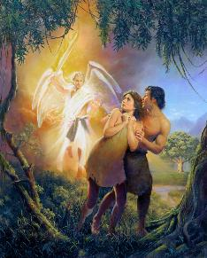
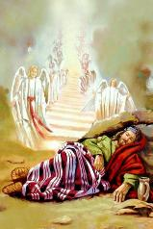
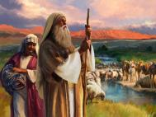
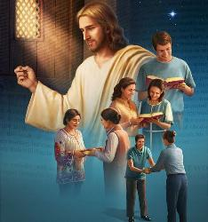
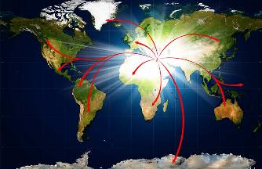
गुमाइएको भूमि
“त्यसैले परमप्रभुले उसलाई अदनको बगैँचाबाट निकालेर, जुन जमिनबाट उसलाई लिइएको थियो, त्यस जमिनमा काम गर्न पठाउनुभयो।” (उत्पत्ति ३:२३)
परमेश्वरले आदम र हव्वालाई संसारका शासक बनाउनु भएको थियो (उत्पत्ति १:२७–२८) र तिनीहरूलाई अदनको बगैँचामा राख्नुभयो (उत्पत्ति २:८)।
तर तिनीहरूले परमेश्वरको आज्ञा उल्लङ्घन गरेपछि बगैँचाबाट निकालिए (उत्प. ३:२३) र पृथ्वीमाथिको अधिकार गुमाए।
तर परमेश्वरसँग मानवजातिले गुमाएको भूमि पुनःफिर्ता गर्ने योजना थियो। पहिलो चरणमा, उहाँले अब्राहम, इसहाक र याकूबलाई एउटा सानो टुक्रा भूमि—कनान—दिनुभयो (उत्पत्ति. १३:१४–१५)।
बिस्तारै, जब परमेश्वरको ज्ञान सबै मानिस र राष्ट्रहरूमा फैलिन्थ्यो, त्यो अधिकार पूरै पृथ्वीमा विस्तार हुन्थ्यो (यशैया ११:९)।
इस्राएलको अवज्ञाका कारण, प्रारम्भिक योजना परिवर्तन भयो। त्यसपछि परमेश्वरले अब्राहमका सन्तानहरू पत्थरबाटै उठाउनुभयो—हामीलाई—जो उहाँका प्रतिज्ञाका उत्तराधिकारीहरू हुन (लूका ३:८; हिब्रू ६:११–१२)।
________________________________________

Slide 5



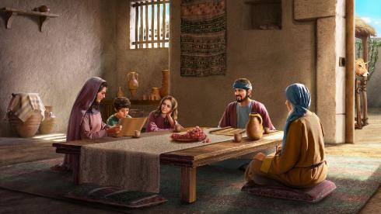
परमेश्वरले दिनु ह्ने भूमि
“पृथ्वी र त्यसमा भएका सबै कुरा परमप्रभुको हुन्; संसार र त्यसमा बस्ने सबै उहाँकै हुन्।” (भजन २४:१)
जस्तै आदम र हव्वाले अदन पाउन केही गरेका थिएनन्, अब्राहम र उनका सन्तानहरूले पनि प्रतिज्ञाको भूमि पाउन केही गरेका थिएनन्। यो परमेश्वरको उपहार थियो।
यस उपहारलाई भाडाको घरसँग तुलना गर्न सकिन्छ। इस्राएल कनानमा बस्न सक्थ्यो, तर भूमि अझै पनि परमेश्वरकै स्वामित्वमा थियो (भजन २४:१)।
घरको मर्मत, छानो, पाइप आदिको जिम्मा मालिककै हुन्छ। त्यसैगरी, परमेश्वरले वर्षा, फसल, सुरक्षा आदि उपलब्ध गराउनुभयो ताकि उहाँले दिनुभएको भूमिमा इस्राएलले आत्मविश्वासका साथ बसोबास गर्न सकोस्।.
अदनमा जस्तै, यहाँ पनि “भाडा” तिर्नु थियो—आज्ञापालन (लेवी २०:२२)। यो सम्बन्धको कुरा थियो—परमेश्वरलाई प्रेम गर्ने र उहाँका आशीषहरूमा रमाउने।
त्यो बेला जस्तै, आज पनि यो विश्वासको कुरा हो (हिब्रू ११:९–१३)।

Slide 6


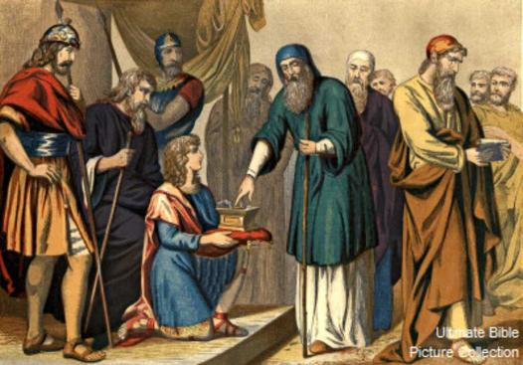
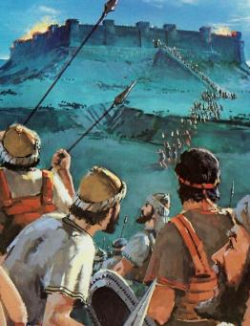
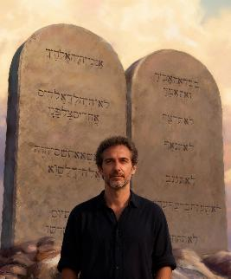
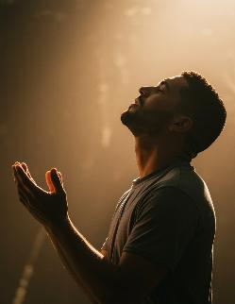
भूमि जित्नु
“र त्यसलाई नौ कुन र मनश्शेको आधा कुलमा वंशानुसार बाँड।” (यहोशू १३:७)
जब यहोशू बुढा भए, परमेश्वरले उहाँलाई बाँकी रहेका भूमि पनि इस्राएलका कुलहरूमा बाँड्न भन्नुभयो (यहो. १३:१–७)।
भूमि त उनीहरूको थियो, तर त्यसलाई कब्जा गर्न अझै पनि प्रयास गर्नुपर्थ्यो। परमेश्वरले मानवको सहभागिता बिना काम गर्नुहुन्न; उहाँ चाहनुहुन्छ कि हामी पनि आफ्नो भाग गर्नु।
यद्यपि उनीहरूले विजयका लागि लडे, सफलता उनीहरूको आफ्नै श्रेय होइन, परमेश्वरको थियो (व्यवस्था ९:५)। इस्राएलले जस्तै, हामीले पनि उद्धार वा प्रतिज्ञाहरू पाउन केही गर्न सक्दैनौं (एफिसी. २:८–९; गलाति ३:२९)। तर उनीहरूले लडे—हामीले आज के गर्नुपर्छ??
हामीले मुक्ति पाएपछि, परमेश्वर आफ्ना उत्तराधिकारहरूबाट दुई कुरा अपेक्षा गर्नुहुन्छ: आज्ञापालन (फिलिप्पी. २:१२) र कृतज्ञता (हिब्रू १२:२८)।

Slide 7

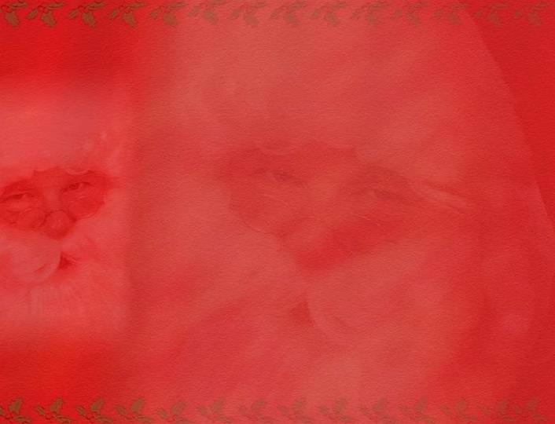
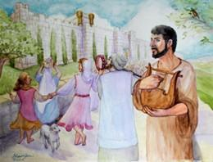
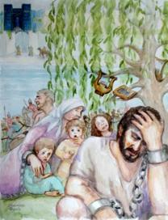
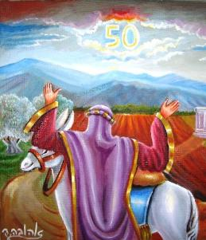
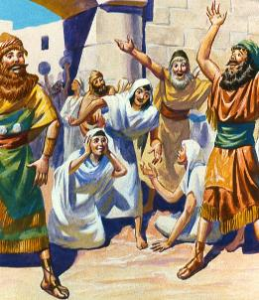
उपहारलाई जोगाइ राख्‍नु
““भूमि सधैंका लागि बिक्री नगर, किनभने भूमि मेरो हो; तिमीहरू त मसँग परदेशी र बासिन्दा मात्र हौ।” (लेवी २५:२३)
एकचोटि भूमि पाएकोपछि, त्यसको प्रयोगका लागि विशेष नियमहरू थिए—साबथ वर्ष र जुबिली वर्ष।
साबथ वर्ष (लेवी २५:२–५)ले भूमिलाई विश्राम दिन्थ्यो। यो नमानेकोले इस्राएलको निर्वासनका कारणहरूमध्ये एक थियो (२ इतिहास ३६:२०–२१)।
जुबिली वर्षमा भूमि मूल मालिकलाई फिर्ता दिइन्थ्यो, जसले सामाजिक असमानता घटाउँथ्यो (लेवी २५:१०, २३, ४०–४१)।
सारमा, यो सुसमाचारको मुख्य उद्देश्य हो—धनी र गरिब, मालिक र नोकर, उच्च वर्ग वा विशेषाधिकार प्राप्त र निम्न वा वञ्चित सबैलाई समान अवस्थामा ल्याउने, किनभने हामी सबैलाई परमेश्वरको अनुग्रहको समान आवश्यकता छ भन्ने कुरा स्वीकार गर्न सिक्नुपर्छ।

Slide 8

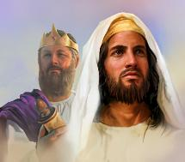
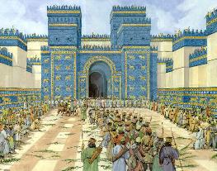
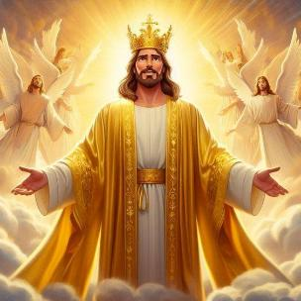
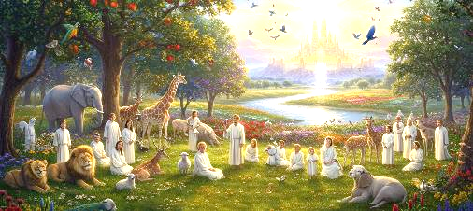
पुनःप्राप्त भूमि
““उनीहरू मेरा सेवक याकूबलाई दिएको भूमिमा बस्नेछन्, जहाँ तिम्रा पूर्वजहरू बस्थे; उनीहरू र तिनका सन्तानहरू सधैंका लागि त्यहाँ बस्नेछन्, र मेरा सेवक दाउद सधैंका लागि तिनीहरूको राजकुमार हुनेछ।” (इजकिएल ३७:२५)
अवज्ञाका कारण इस्राएल आफ्नो भूमिबाट उखेलियो र बेबिलोनमा निर्वासित भयो। तर परमेश्वरले तिनीहरूलाई त्याग्नुभएन।
तर इस्राएलले त्यो भूमि सधैंका लागि पाएको थिएन, र दाउद त धेरै पहिले मरेका थिए। त्यसोभए, यो भविष्यवाणीको अर्थ के हो त?
यहाँ येशूलाई साँचो राजा भनेर घोषणा गरिएको छ—उहाँ नै अनन्तकालसम्म शासन गर्नुहुने राजा। उहाँको रगतद्वारा, हामी अनन्त सम्पत्तिका हकदार हुन्छौँ।
उहाँ नै सबै प्रतिज्ञाहरूको पूर्ति हुनुहुन्छ (रोम. १५:८; २ कोरन्थी १:२०)।
उहाँमा हामी अहिले आशीषहरू पाउँछौं, र भविष्यमा त्यो प्रतिज्ञाको भूमि पनि (१ पत्रुस १:३–४) पाउनेछौँ। छिट्टै, हाम्रा पाइतालाहरू प्रतिज्ञाको भूमिमा टेक्नेछन्।

Slide 9

“परमेश्वरको अवज्ञा गर्दा आदम र हव्वाले अदन गुमाए, र पापका कारण सम्पूर्ण पृथ्वी श्रापित भयो। तर यदि परमेश्वरका जनहरूले उहाँको निर्देशन पालना गरेका भए, उनीहरूको भूमि पुनः उर्वर र सुन्दर बन्नेथियो। परमेश्वरले नै तिनीहरूलाई भूमिको खेतीबारी सम्बन्धी निर्देशन दिनुभएको थियो, र तिनीहरूले त्यस पुनःस्थापनामा उहाँसँग सहकार्य गर्नुपर्थ्यो। यसरी, परमेश्वरको नियन्त्रणमा रहेको सम्पूर्ण भूमि आत्मिक सत्यको पाठ बन्नेथियो। जस्तै प्राकृतिक नियमको पालनाले पृथ्वीले आफ्नो फल दिन्छ, त्यसैगरी नैतिक नियमको पालनाले मानिसको हृदयमा परमेश्वरको चरित्रलाई प्रतिबिम्बित गर्नुपर्थ्यो।"
एलेन जी. ह्वाइट, क्राइस्ट अबजेक्ट लेसनसु, पृ. २८९

